Slide 1
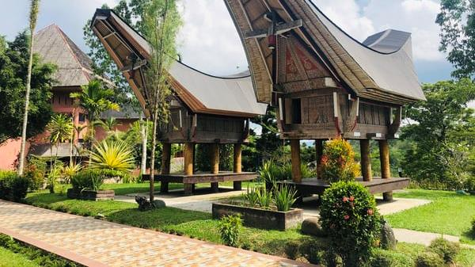
Toradžové
Dlask, Jechová, Markvartová

Slide 2
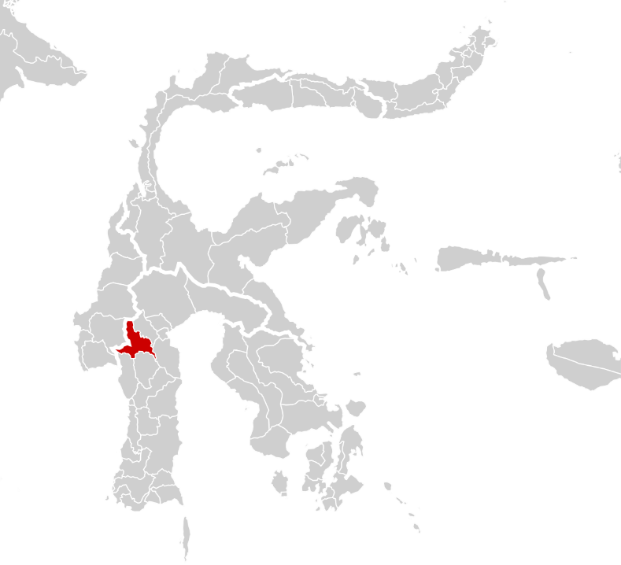
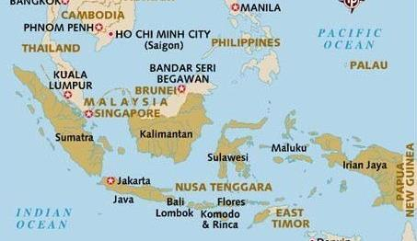
Sulawesi
Indonésie tvořena 33 provinciemi, členěna na kubupateny
Třetí největší Indonéský ostrov
Původní název Celebes
3 odlišné části
Jižní
Severní
Zbytek ostrova

Slide 3
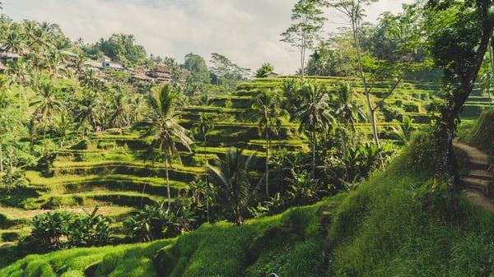
Geografie a ekonomická situace
Hornaté území, až 40 % plochy
Řeka Sa'dan
Zemědělství
Pěstování rýže
Zelenina
Káva, kakao, vanilka
Turismus

Slide 4
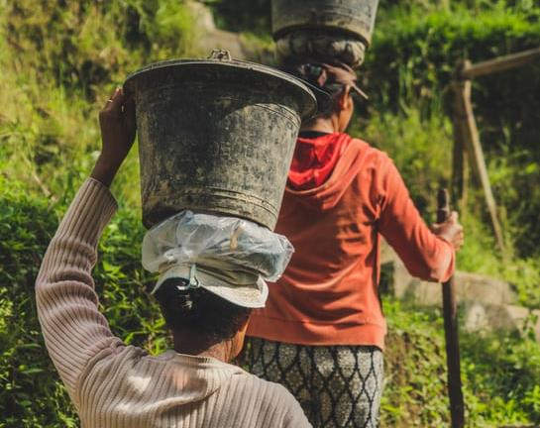
Obyvatelstvo
Příchod v době bronzové, později vytlačeni do vnitrozemí druhou migrační vlnou
První zmínka o příchodu misionářů se objevuje až ve 20. Století
Počátkem 20. století první dělení na tři skupiny:
Poso-Tojo
Palu Koro
Sa'dan Toradži

Slide 5
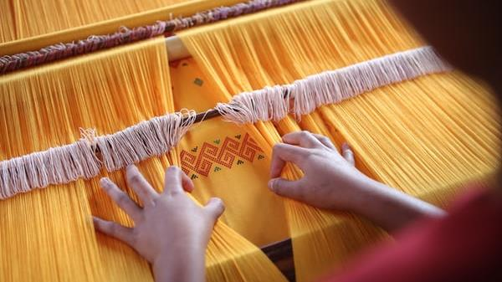
Obyvatelstvo
Skupiny se odlišovaly jazykem, náboženstvím a způsobem života
Eliminace rozdílů mezi východní a západní větví
Někteří antropologové vidí shodné kulturní rysy u všech
Důležitost buvolů
Mýty, pohádky

Slide 6
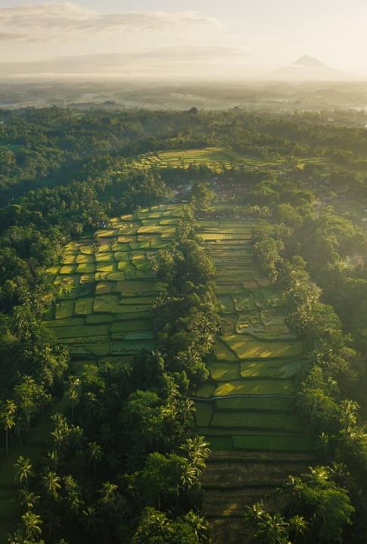
Toraja a jazyk
Etymologie není přesně známá
Mnoho hypotéz o původu jeho vzniku
Bugisané: To - člověk; ri – z; aja - vnitrozemí (či hor)
Tau Raya - člověk z východu (mystická postava prince Lakipada, urození králové vždy přicházeli z východu)
Lidová etymologie: To Raa - člověk štědrý nebo Toraya (člověk vážený/veliký)
Obecně lze předpokládat vznik pojmenování podle sousedních etnik

Slide 7
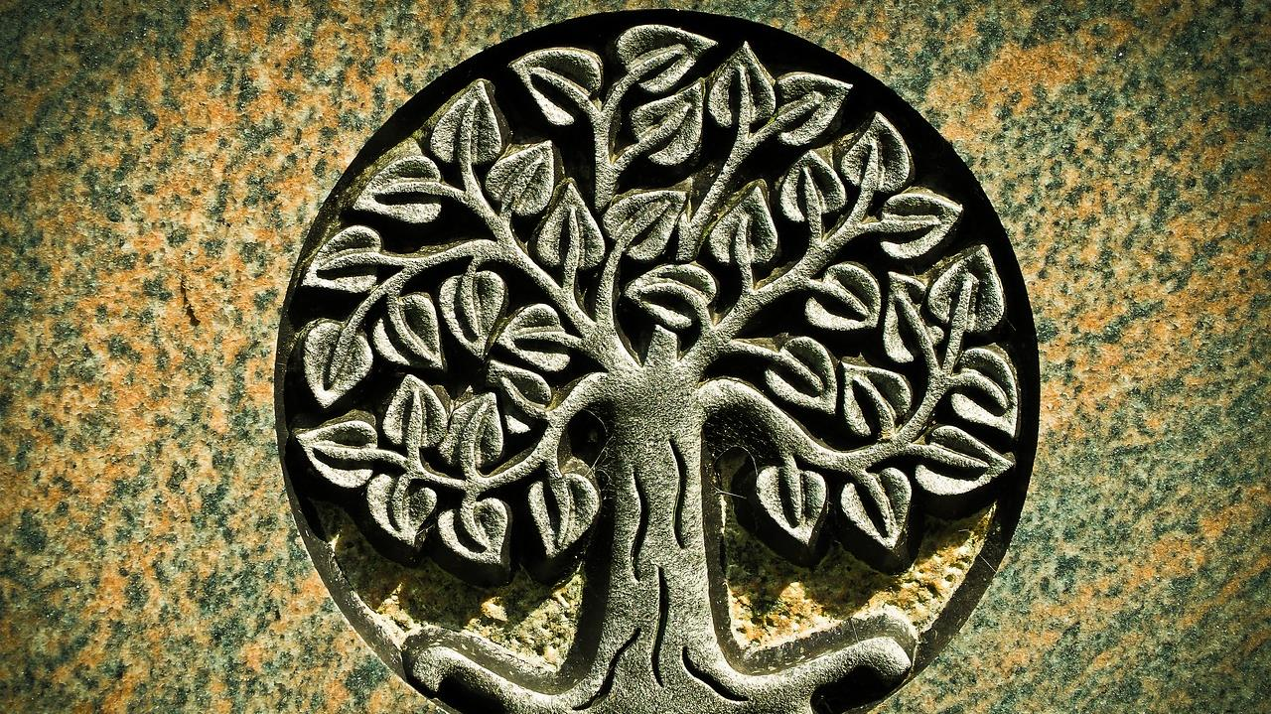
Klasifikace rituálů
Aluk Rambu Tuka’ (obřady stoupajícího kouře) Aluk Rampe Matallo (obřady místa východu slunce)
Zajištění blahobytu na zemi pro sebe, svá zvířata a polnost
Obětování zvířat na východ od tradičního domu tongkonanu
Vždy před polednem
Svatby, oslavy postavení či opravení domu, přechodové rituály spojené s narozením dítěte, stříháním vlasů či pilováním zubů, rituál merok (vyjádření díků Bohu za spokojený život), rituál maro (uzdravení nemocného) nebo rituál bua´ (oslava úspěšné úrody)

Slide 8
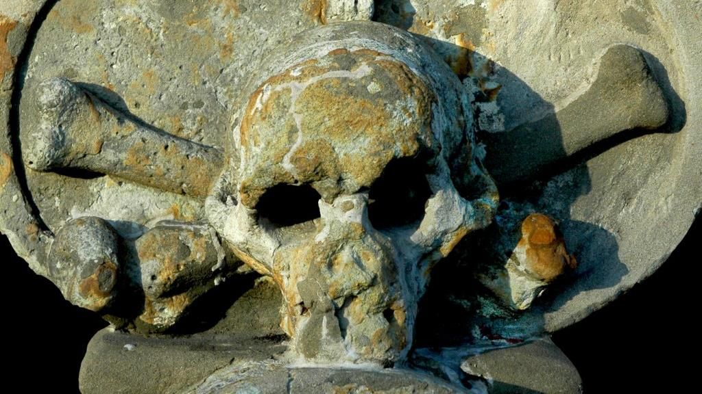
Klasifikace rituálů
Aluk Rambu Solo’ (obřady klesajícího kouře) Aluk Rampe Matampu’ (obřady západu)
Obětování zvířat na západ od tradičního domu tongkonanu
Vždy po poledni
Pohřební rituály
Složitost rituálu závisí na lokalitě a zvycích, sociální příslušnosti zesnulého a finančních možnostech rodiny

Slide 9
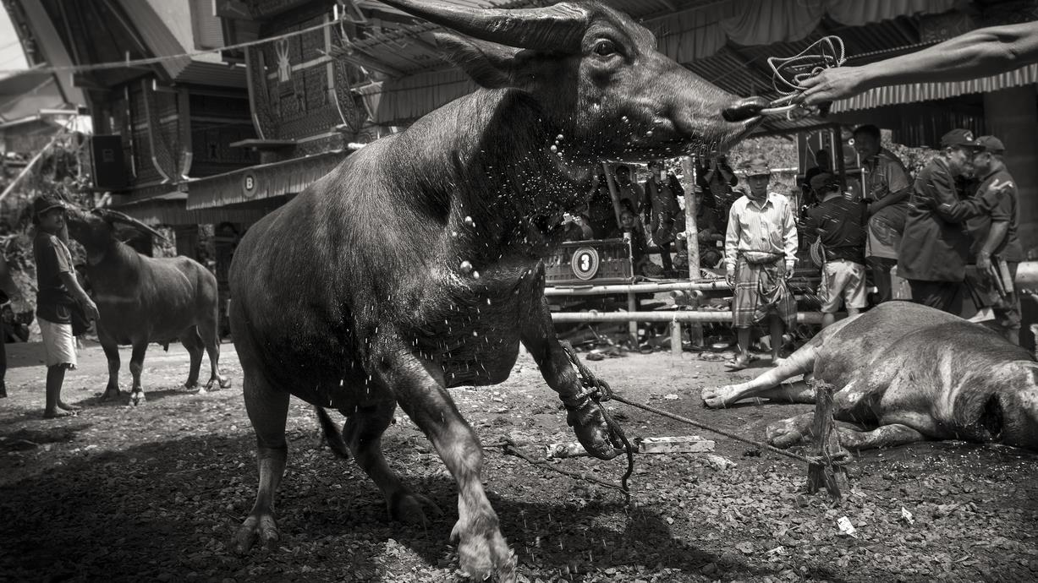
Druhy pohřebních rituálů
Disilli´ (dosl. být vložen)
Dipasang bongi (jeden večer)
Dipatallung bongi (tři večery)
Dipalimang bongi (pět večerů)
Dipapitung bongi (sedm večerů)
Rapasan (dosl. být těsně uzavřen)
Aluk pia (dosl. mladý obřad)
Aluk di orante (dosl. obřad na prostranství rante)

Slide 10
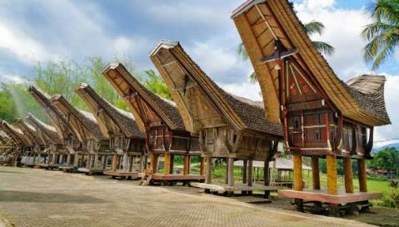
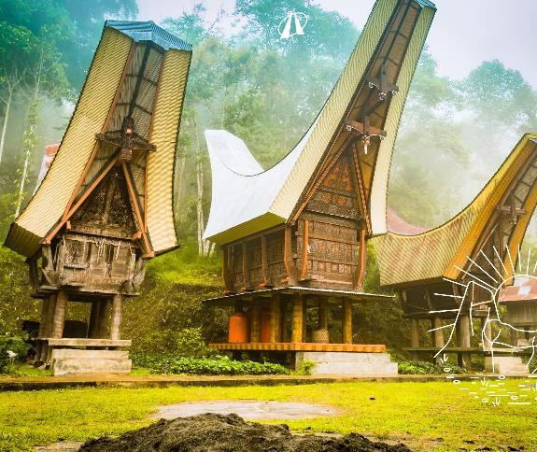
Tradiční dům, tongkonan
Dosl. místo, kde se sedí
Přízvisko musí být zasloužené
Determinování příslušenství k příbuzenské skupině – rapu
původ je odvozen od několika domů
Čtyři asi třímetrové hranaté pilíře
Pouze ze dřeva a bambusu
Střecha tvarem připomíná loď
Situované na severo-jižní ose s přední částí natočenou na sever

Slide 11
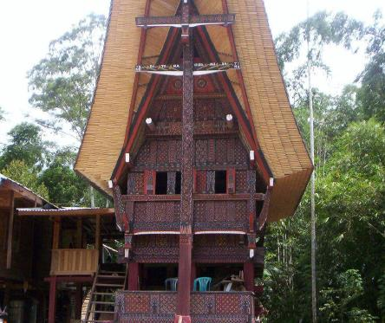
Obytná část tradičního domu
Severní pokoj tangdo´
Centrální hlavní místnost Sali
Jižní pokoj sumbung
Prostor pod domem sulluk / bala tedong (buvolí chlívek)

Slide 12
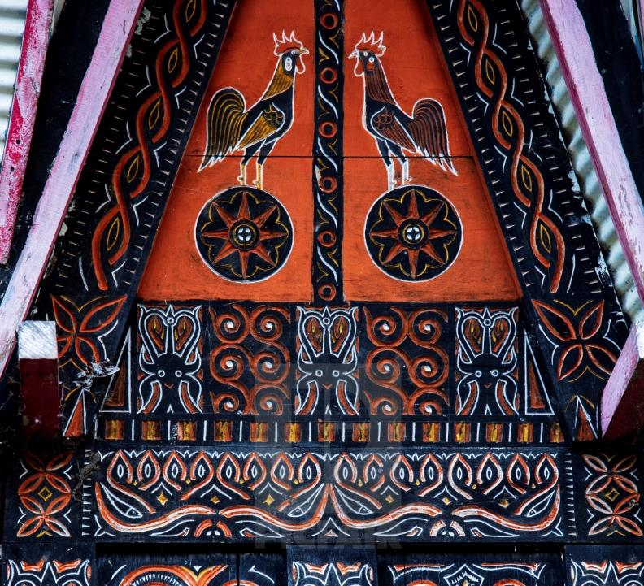
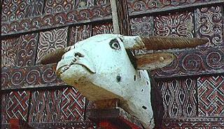
Výzdoba tradičního domu
Na čelní severní stranu pohlíží Bůh Puang Matua
pa´barre allo znázorňují slunce s paprsky, v jejichž blízkosti jsou umístěni kohouti symbolizující svítání
dřevěná plastika hlavy buvola nazývaná kabongo´
rohy buvolů, kteří byli při rituálech obětování
Pouze čtyři druhy barev – černá, bílá, žlutá a červená

Slide 13
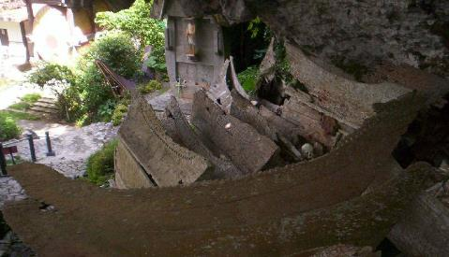
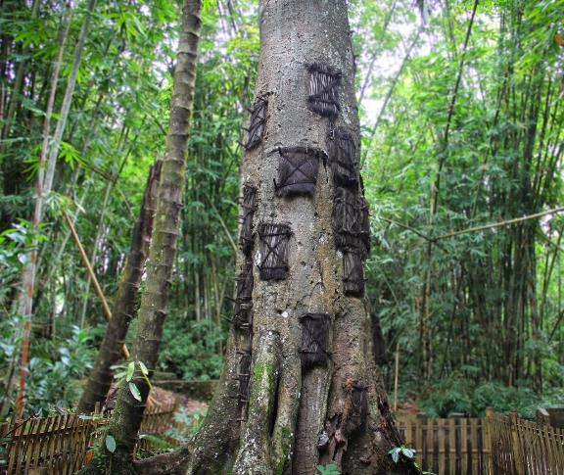
Typy hrobů
Visuté hroby erong
Před 800 lety
Dřevěné rakve s podobiznou prasete buvola, lodě nebo tradičního domu
Jedna rakev = jedna celá rodina
Zavěšování pod skalní převisy
Pangkaro
Bambusový domeček na uměle vytvořeném kopci z hlíny
Dvě části - zesnulý a otrok
Liang – pia (otvor pro děti)
Strom banian
Malé děti bez zubů

Slide 14
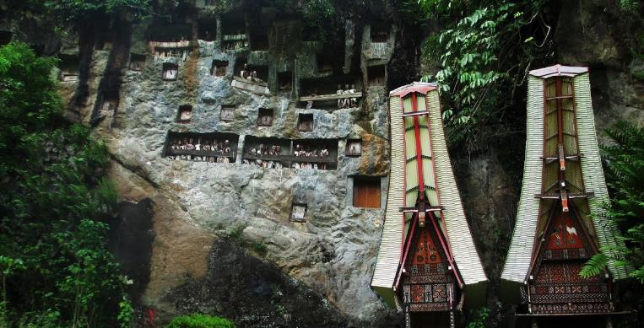
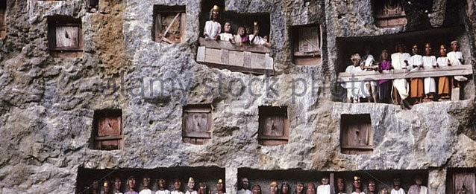
Hrobka liang
Díra vytesaná do skály
Součástí tongkonan, společně tvoří sipasang
Právo být po smrti uložen do mnoha liang
Problém s pohřbíváním manželů do společné hrobky
Hádky mezi rodinami o umístění nebožtíka
Zhotovení nákladné a časově velmi náročné = privilegium bohatých
Chudí ve skalách po erozi
Patane - modernější typ hrobky

Slide 15
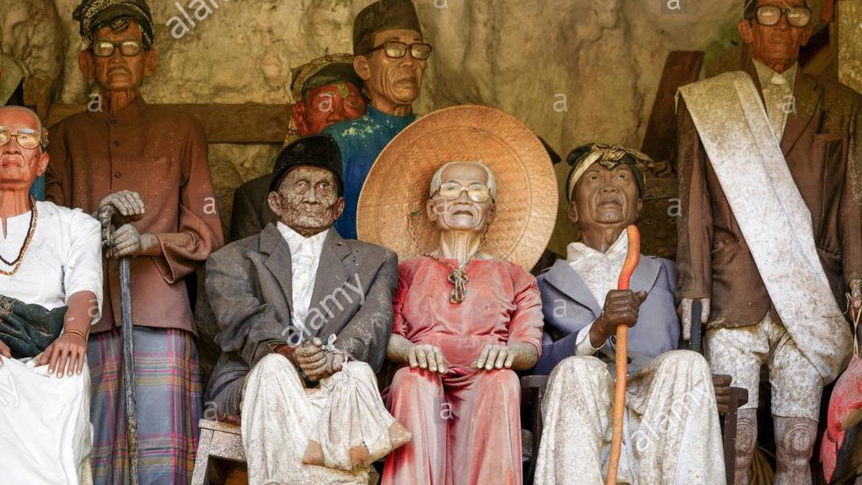
Tau-tau
Dřevěná socha zemřelého v životní velikosti
Dnes již realistické ztvárnění podoby
Odívány – ženy sarongy a kebayu
Bělmo očí se z kostí, zorničky z buvolích rohů
Vyznavači Aluk Todolo dříve věřili, že v tau-tau přebývá duše zemřelého
Tau-tau lampa – z bambusu

Slide 16
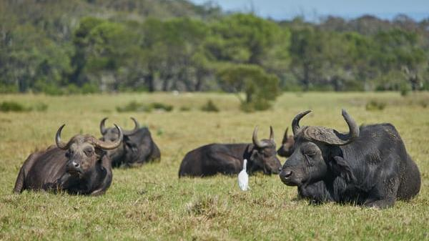
Nejvýznamnější zvíře - Buvol
Nejdůležitějším zvířetem v toradžské kultuře
Obětina buvola je podmínkou pohřebního rituálu, posvátnost
Dřívě věřili, že duše obětovaného buvola dopraví duši zesnulého do říše puya
Buvolí zápasy na pohřebním obřadu
Při každém pohřbu, kdy je obětováno více zvířat

Slide 17
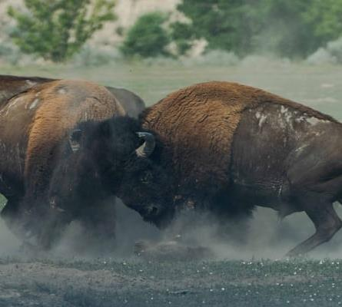
Nejvýznamnější zvíře - Buvol
Prostupuje mnoha společenskými zvyklostmi
Buvolí trhy
Klasifikace buvolů - mnoho kriterií - barva, rohy a další
Sociální postavení určuje počet buvolů, zbarvení, cena

Slide 18
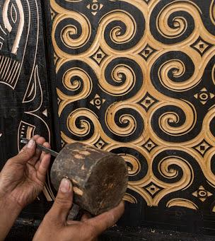
Aluk Todolo
Tři prvky:
Puang Matua (Starý Bůh)
Deata (božstva – stvořena starým bohem)
To Membali Puang (duše předků)
Vyznavači v Tana Toraja 4 %
Soubor velmi přísných pravidel ovlivňujících každodenní život
Modlí se ke všem třem skupinám

Slide 19
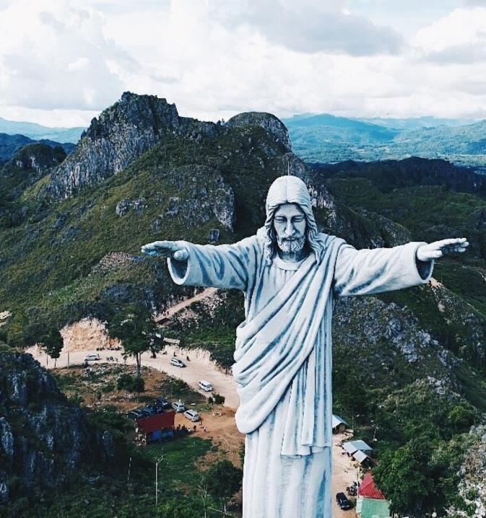
Příchod křesťanství a proces konverze
Křesťanské holandské školy – později i katolické
Konverze starších generací -> rozdělení Aluk Todolo (Alukta) x Adat
Děti okouzleny sakrální atmosférou kostelů a vizuálním dojmem
roucho
výzdoba
poutavost modliteb
křest
Konverze kvůli atraktivitě, ne obsahu
toradžští křesťané (89 %) a náboženství minulosti

Slide 20
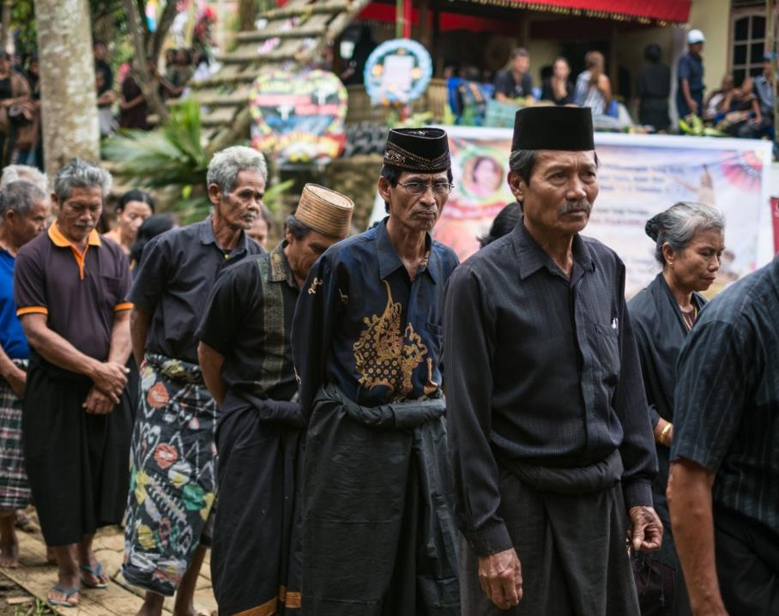
Sociální stratifikace
Zlatý sloup – vyšší šlechtici s výsadami, kontrolující dodržování zvykového práva Adat
Železný sloup – střední a nižší šlechta – poradci ve vládě, pomocníci vyšší šlechty
Palmový sloup – prosté svobodné obyvatelstvo, většina společnosti, řemeslníci
Třtinový sloup – otroci bez sociálních práv
Generační propast x kmenová separace

Slide 21
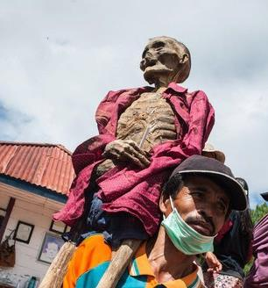
Svátek oživlých mrtvol Ma‘nene‘ a symbolika
Těla předků jsou uctívána a vytažena z hrobů
Tělo zesnulého upraveno společne s tau tau
Připomenutí si svých předků
Symbolika
Čtené modlitby- prosperita rodiny
Blízkost k mrtvým
Spojení s předky (příležitost pro mladší generace poznat předky)
Vypořádání se smutkem
„Člověk žije, aby zemřel“
Smrtelnost a kolektivní pouto

Slide 22
Děkujeme za pozornost! :)

